Slide 1



NÀM
TẬP ĐỌC

Slide 2



KHỞI ĐỘNG
Đọc thuộc lòng bài thơ : Tiếng đàn Ba-la –lai –ca trên sông Đà
- Em nêu những dòng thơ có dùng biện pháp nghệ thuật nhân hóa trong khổ thơ thứ hai?
+ Cả công trường say ngủ cạnh dòng sông
+ Những tháp khoan nhô lên trời ngẫm nghĩ
+ Những xe ủi, xe ben sóng vai nhau nằm nghỉ

Slide 3
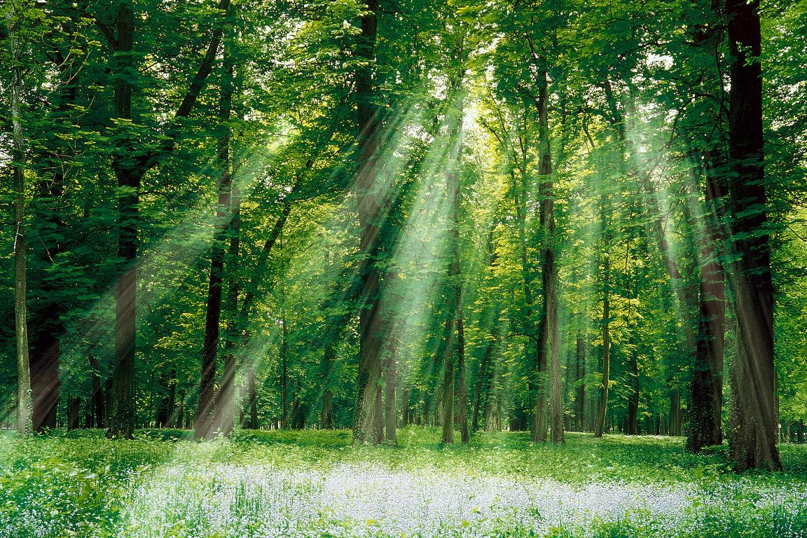

Slide 4

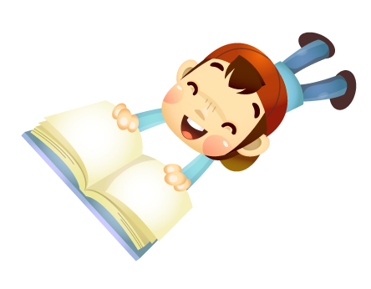
Bài văn gồm 3 đoạn
Đoạn 1: “Từ đầu đến… lúp xúp dưới chân.
Đoạn 2: “Nắng trưa……nhìn theo.
Đoạn 3: Phần còn lại

Slide 5

Những con chồn sóc với chùm lông đuôi to đẹp / vút qua / không kịp đưa mắt nhìn theo.

Slide 6
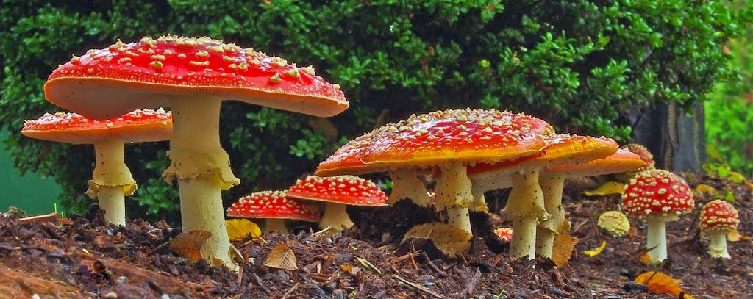
Lúp xúp: ở liền nhau, thấp và sàn sàn như nhau.

Slide 7
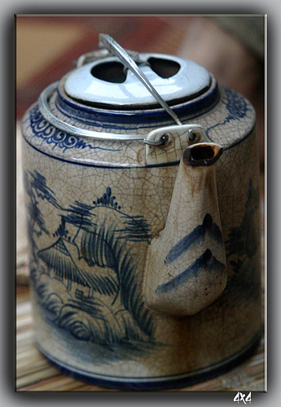
Ấm tích: ấm to bằng sứ dùng để đựng nước uống

Slide 8
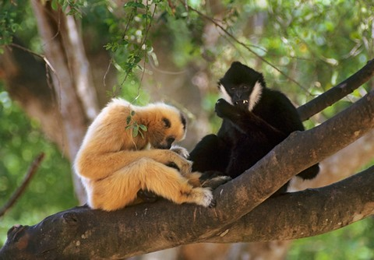
* Vượn bạc má: một loài vượn có chòm lông trắng như bông ở hai bên má.

Slide 9
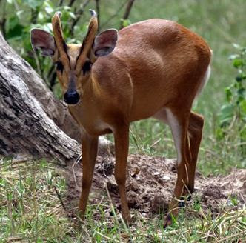
Con mang: (con hoẵng): loài thú rừng cùng họ với hươu, sừng bé có hai nhánh, lông màu vàng đỏ.

Slide 10
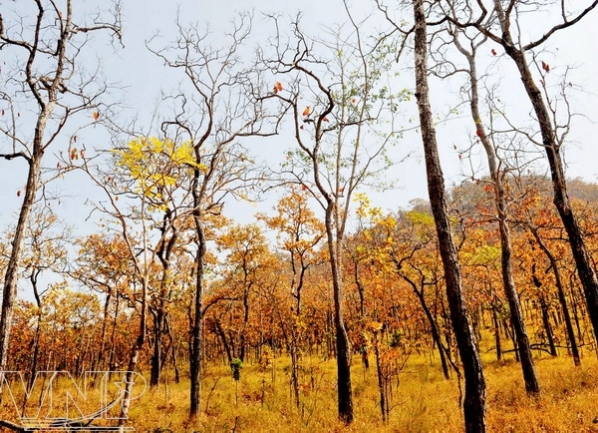
Rừng khộp: Cây thân gỗ thẳng, họ dầu, lá to và rụng sớm vào đầu mùa khô.

Slide 11


TÌM HIỂU BÀI

Slide 12

TÌM HIỂU BÀI
Tác giả đã miêu tả những sự vật nào của rừng?
Những sự vật được tác giả miêu tả:
Những chiếc nấm rừng và vẻ đẹp của nó

Slide 13
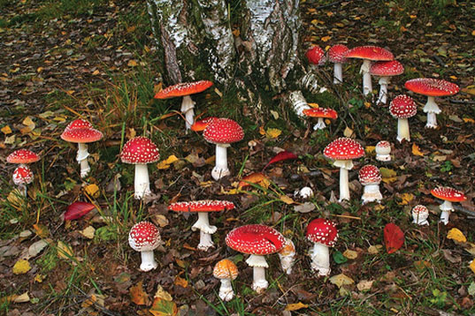
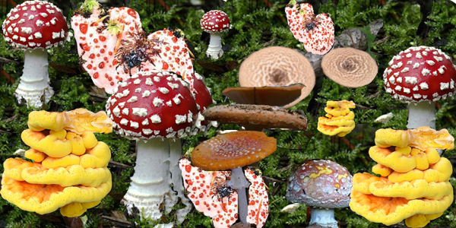
Những cây nấm rừng đã khiến tác giả có những liên tưởng thú vị gì?
Những vạt nấm rừng như một thành phố nấm; mỗi chiếc nấm như tòa lâu đài kiến trúc tân kì; bản thân tác giả như một người khổng lồ đi lạc vào kinh đô của vương quốc những người tí hon với những đền đài, miếu mạo, cung điện lúp xúp dưới chân.

Slide 14


TÌM HIỂU BÀI
Nhờ những liên tưởng ấy mà cảnh vật đẹp thêm như thế nào?
Những liên tưởng ấy làm cảnh vật trong rừng trở nên lãng mạn, thần bí như trong truyện cổ tích.

Slide 15
TÌM HIỂU BÀI
* Những muông thú trong rừng được miêu tả như thế nào?
- Những con vượn bạc má ôm con gọn ghẽ chuyền nhanh như tia chớp. Những con chồn sóc với chùm lông đuôi to đẹp vút qua không kịp đưa mắt nhìn theo. Những con mang vàng đang ăn cỏ non, những chiếc chân vàng giẫm lên trên thảm lá vàng…
* Sự có mặt của chúng mang lại vẻ đẹp gì cho cảnh rừng?
- Sự có mặt những loài muông thú thoắt ẩn, thoắt hiện làm cho cảnh rừng trở nên sống động, đầy những điều bất ngờ.

Slide 16

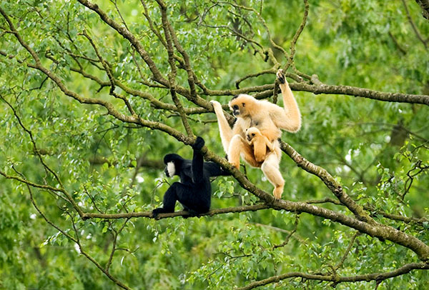
Những con vượn bạc má ôm con gọn ghẽ chuyền nhanh như tia chớp

Slide 17
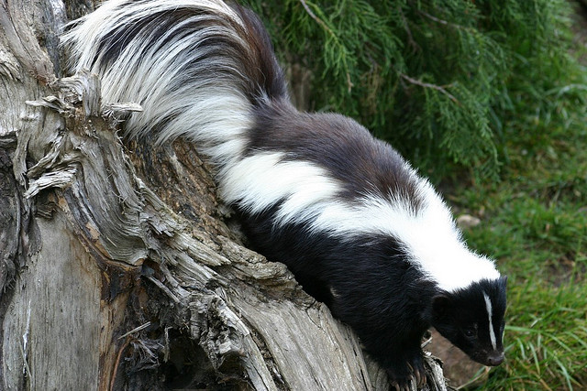
Những con chồn sóc với chùm lông đuôi to đẹp vút qua không kịp đưa mắt nhìn theo

Slide 18
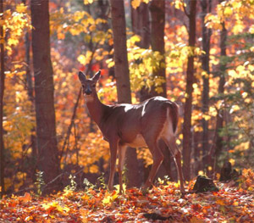
Những con mang vàng đang ăn cỏ non, những chiếc chân vàng giẫm trên thảm lá vàng.

Slide 19
TÌM HIỂU BÀI
Hãy nói cảm nghĩ của em khi đọc bài văn trên?
Vẻ đẹp của khu rừng được tác giả miêu tả thật kì diệu.
Đoạn văn giúp ta thấy yêu mến hơn những cánh rừng và
mong muốn mọi người hãy bảo vệ vẻ đẹp tự nhiên của rừng.
Đoạn văn làm cho ta háo hức muốn được tận mắt ngắm
nhìn vẻ đẹp của thiên nhiên.

Slide 20
Nội dung: Bài văn tả vẻ đẹp kì thú của rừng, tình cảm
yêu mến ngưỡng mộ của tác giả đối với vẻ đẹp của rừng.

Slide 21
TẠM BIỆT CÁC EM!

